Slide 1



КОНКУРС РИСУНКОВ
«МАМИН ШТУРМАН»

Slide 2
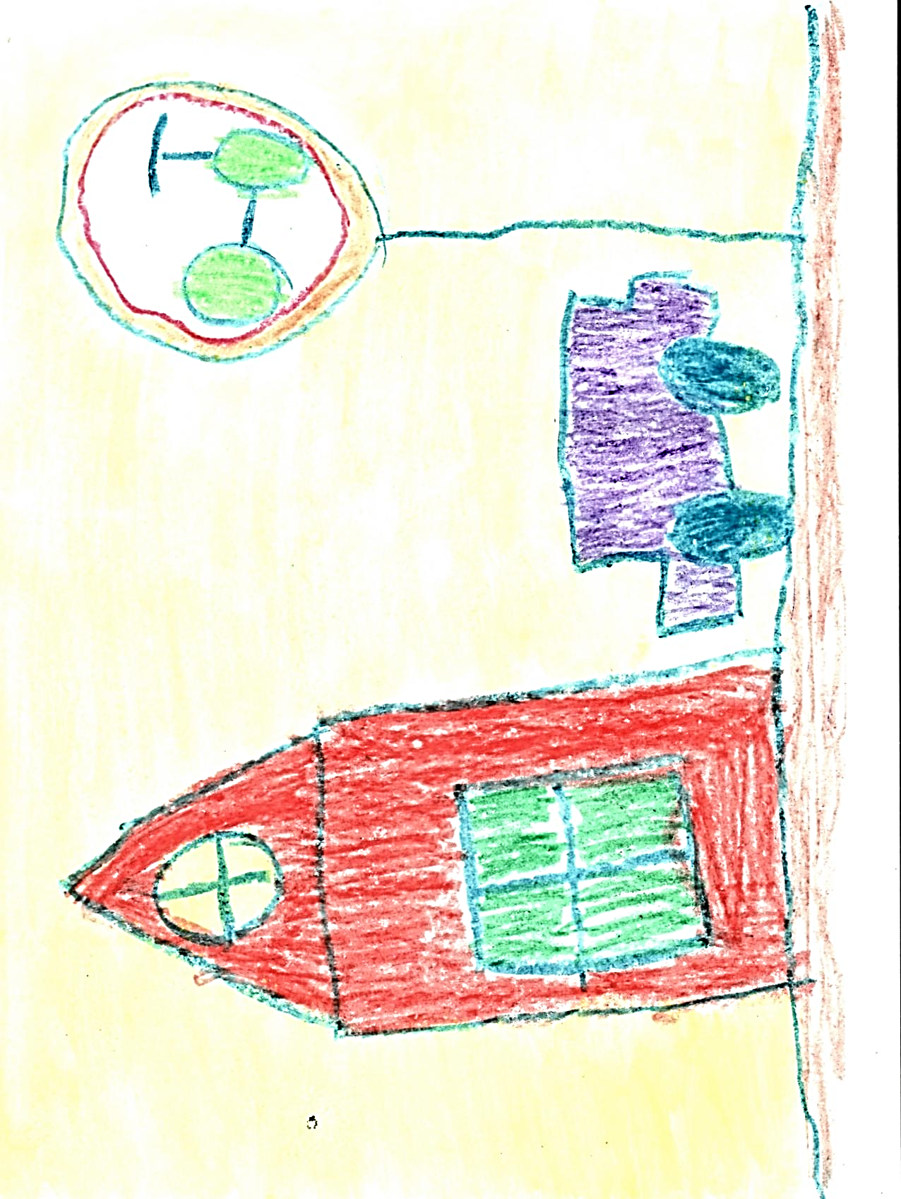
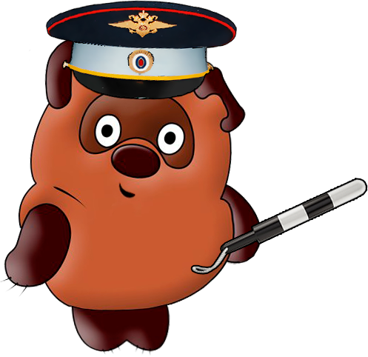
Даниил Кадников
(средняя группа)

Slide 3
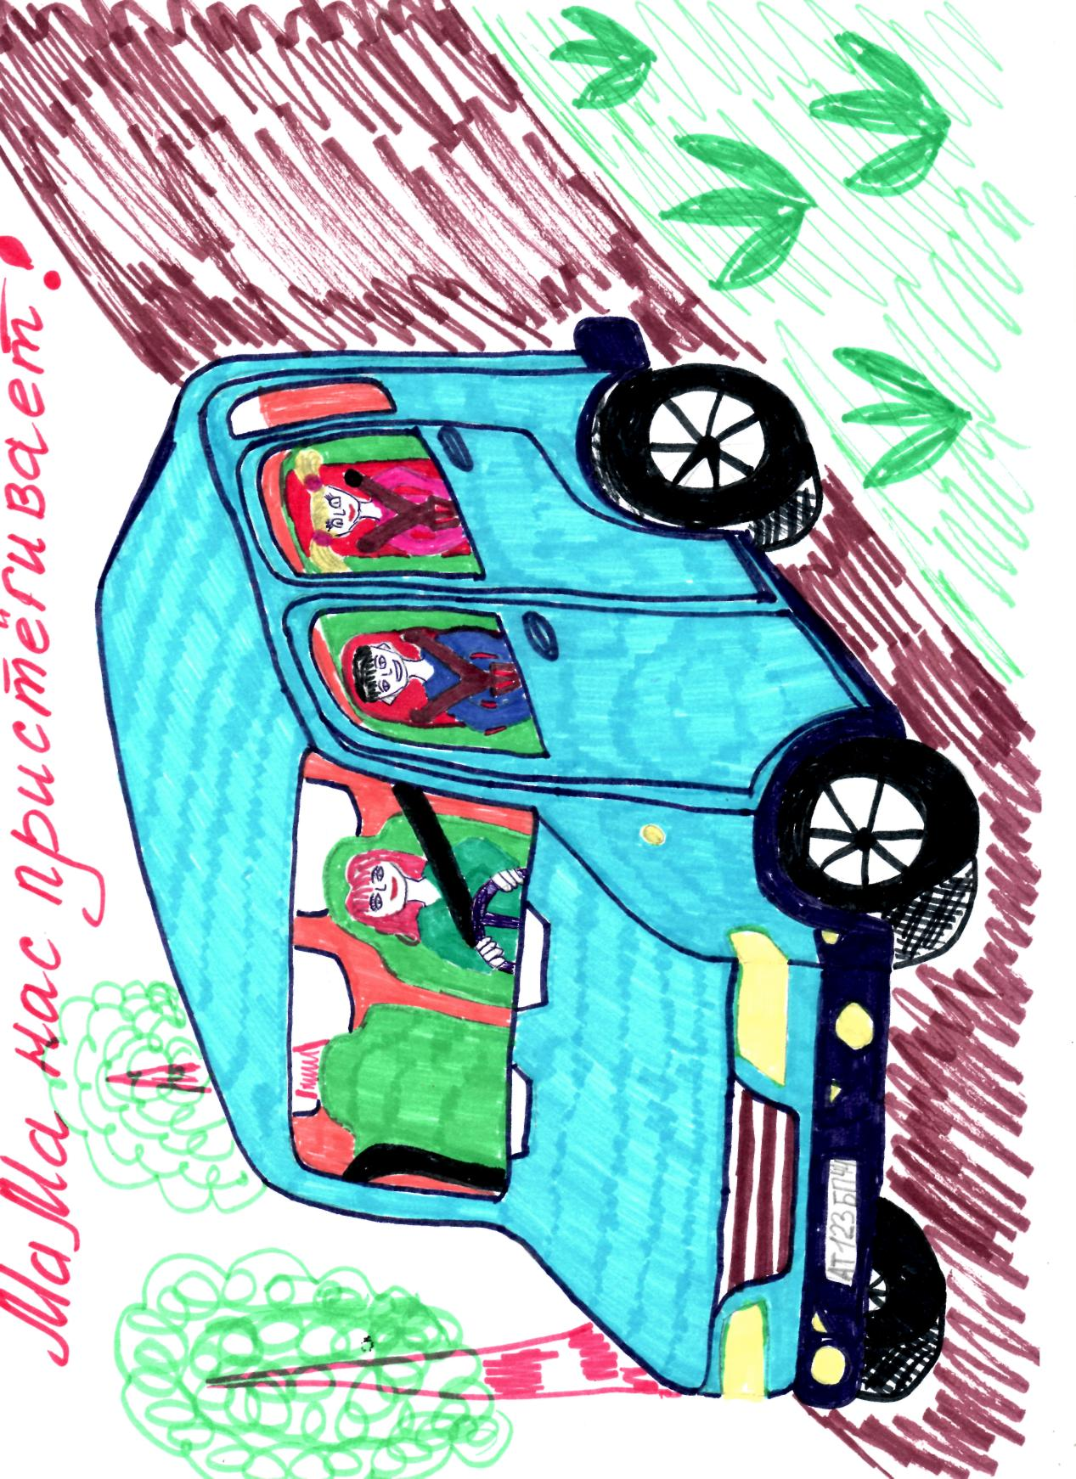
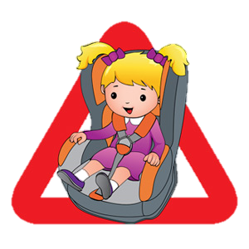
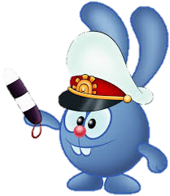
Егор и Ульяна Жереховы
(средняя группа)

Slide 4
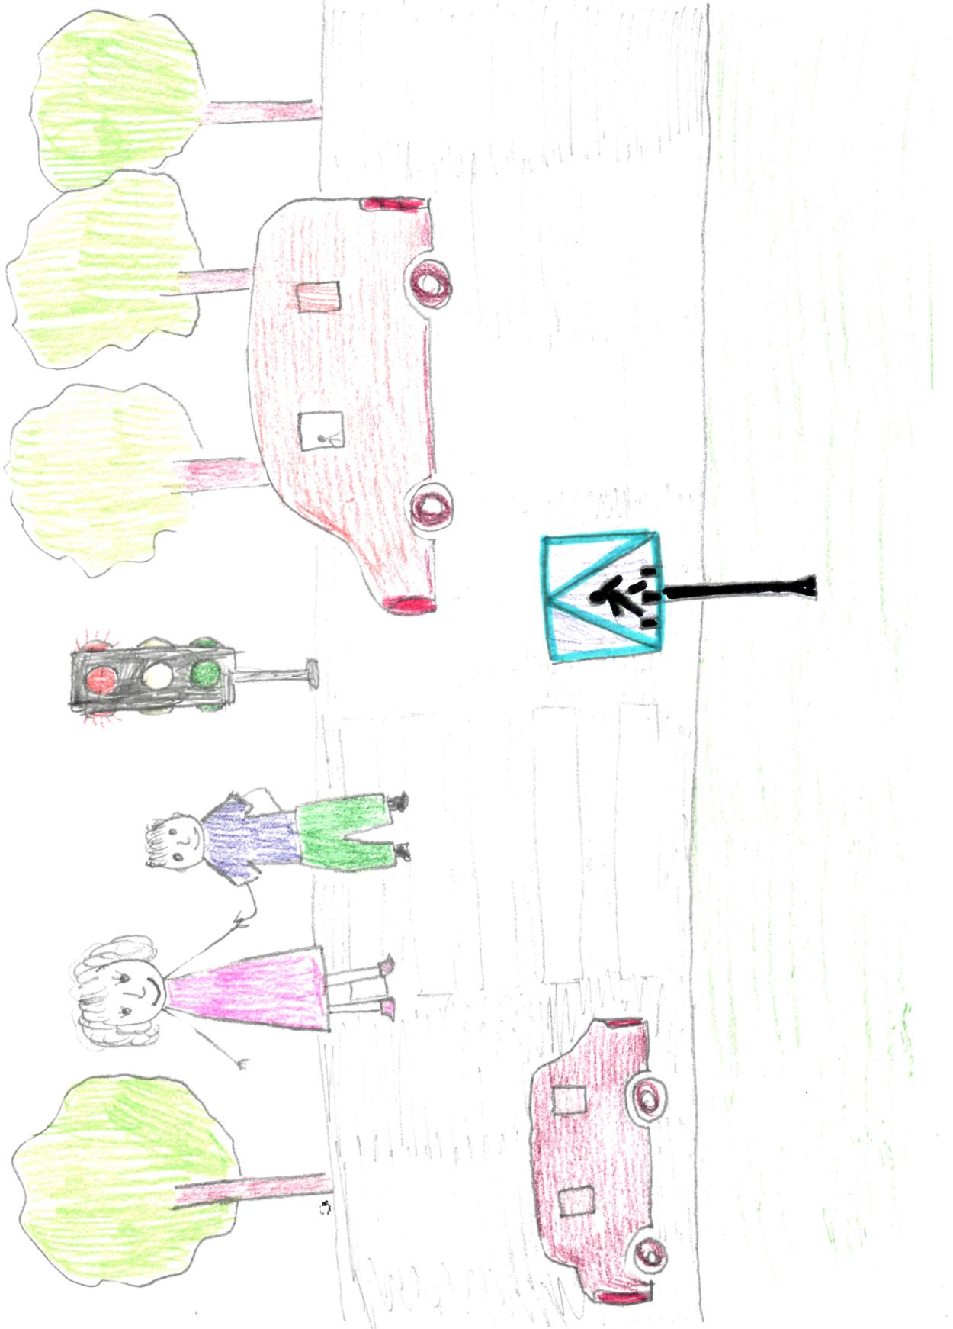
Илья Груздев
(средняя группа)

Slide 5
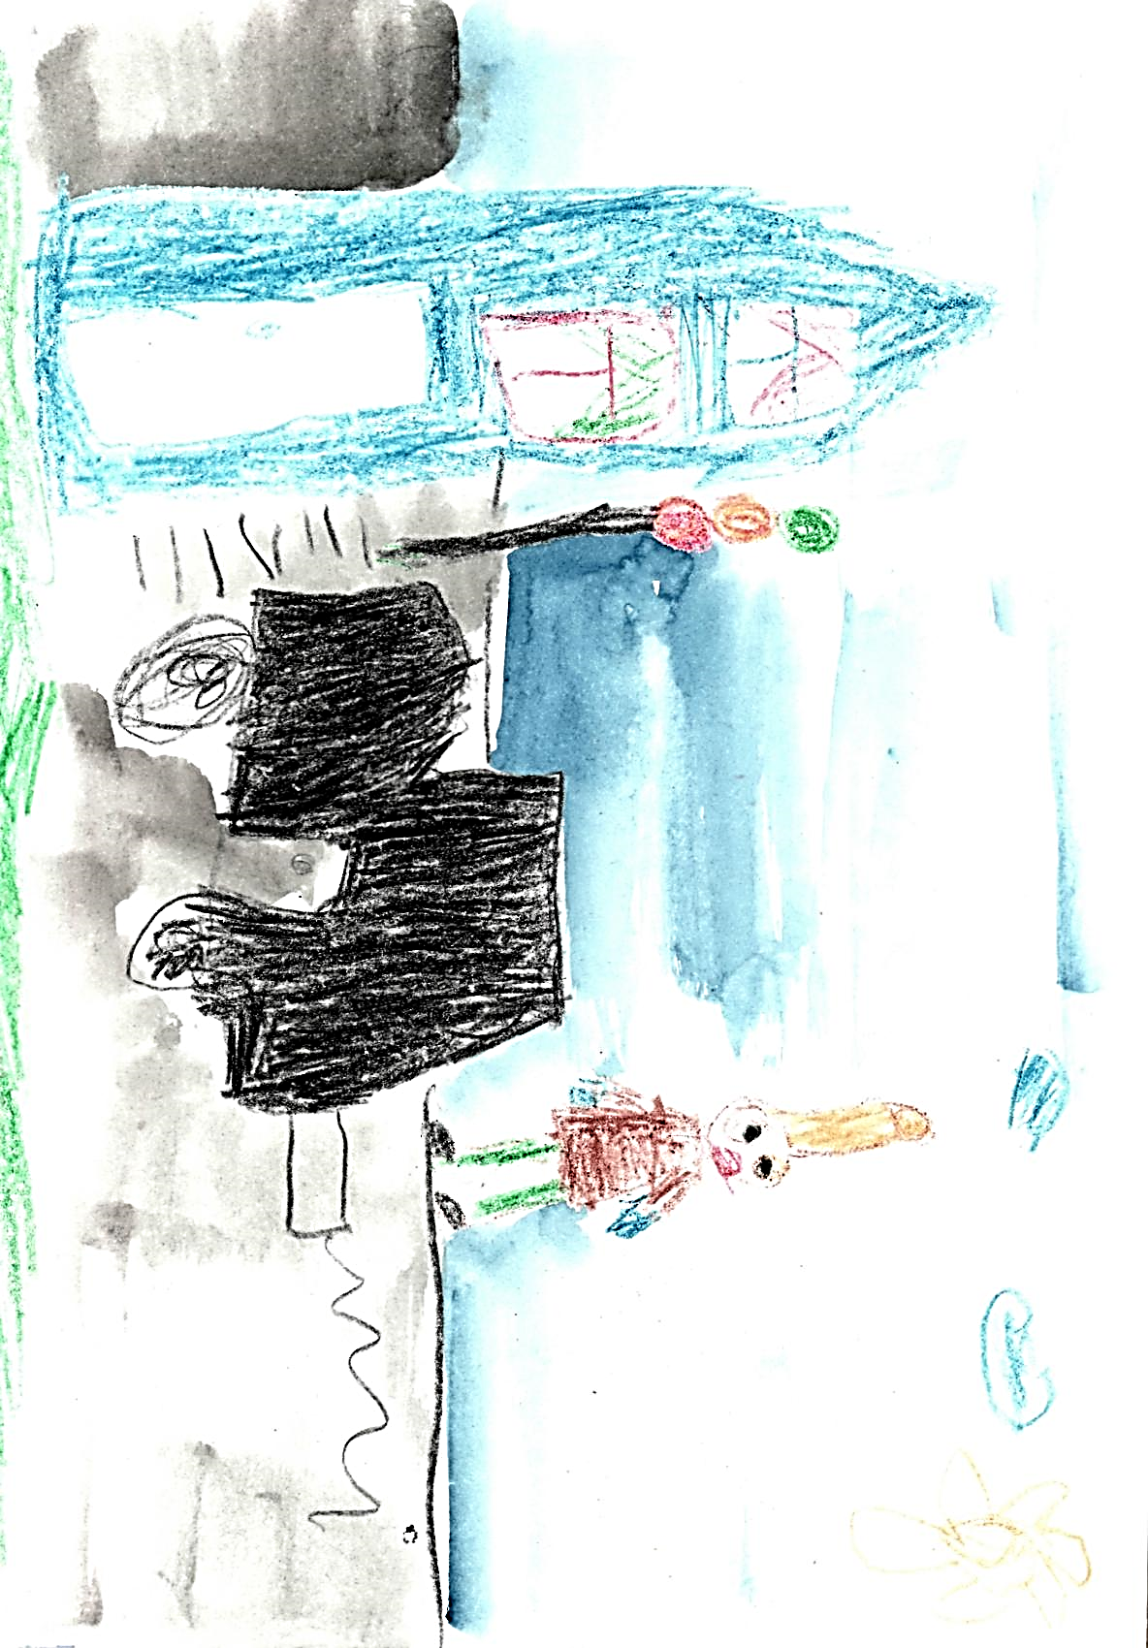
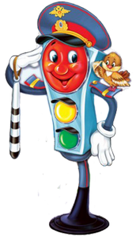
Виктория Чесновская
(старшая группа)

Slide 6
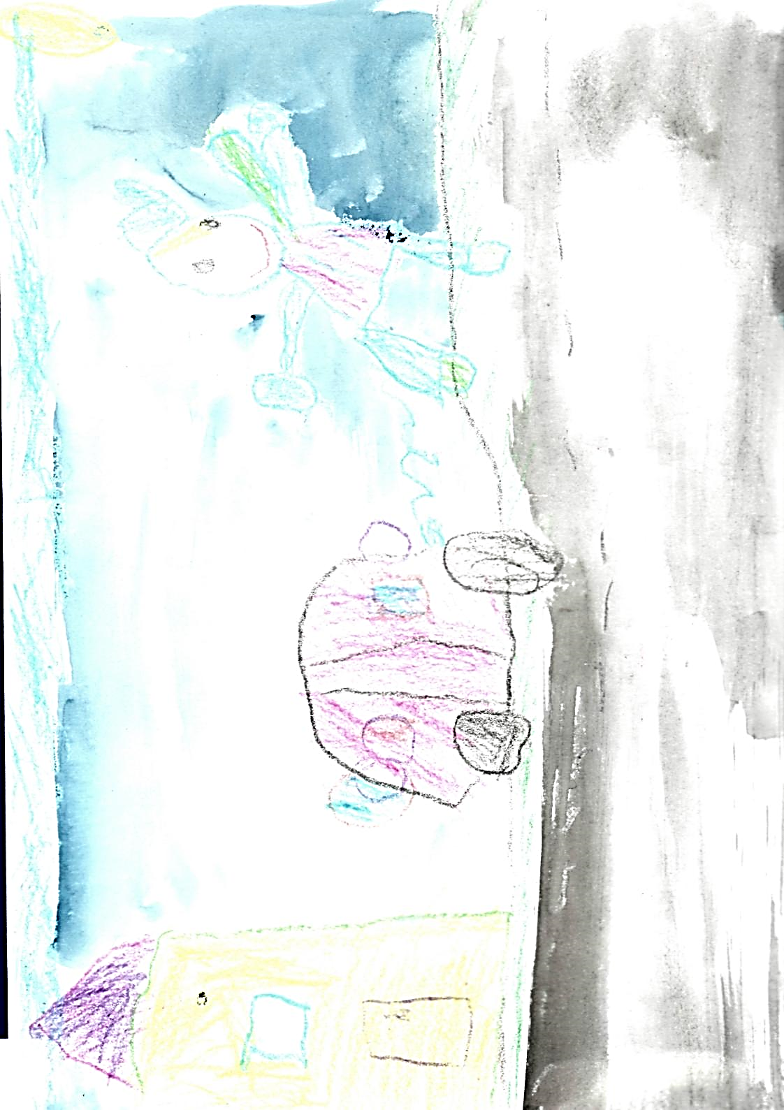
Захар Золотарев
(старшая группа)

Slide 7
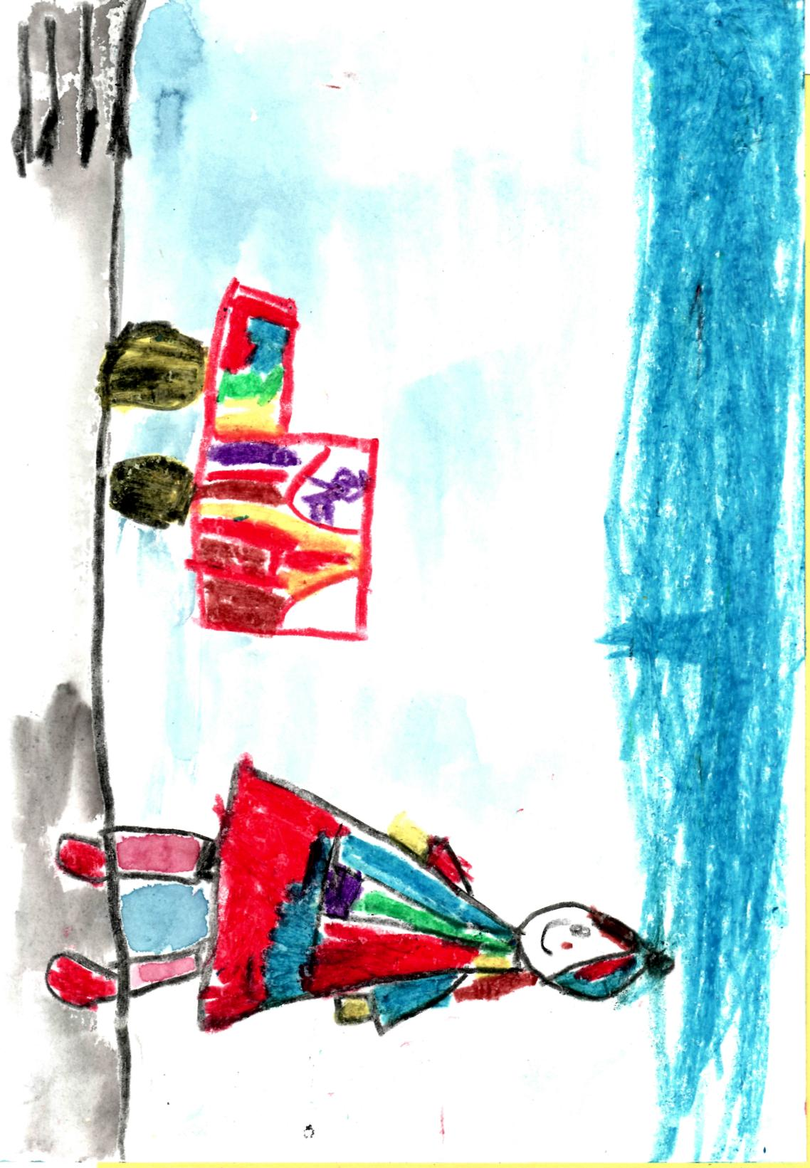
Екатерина Семина
(старшая группа)

Slide 8
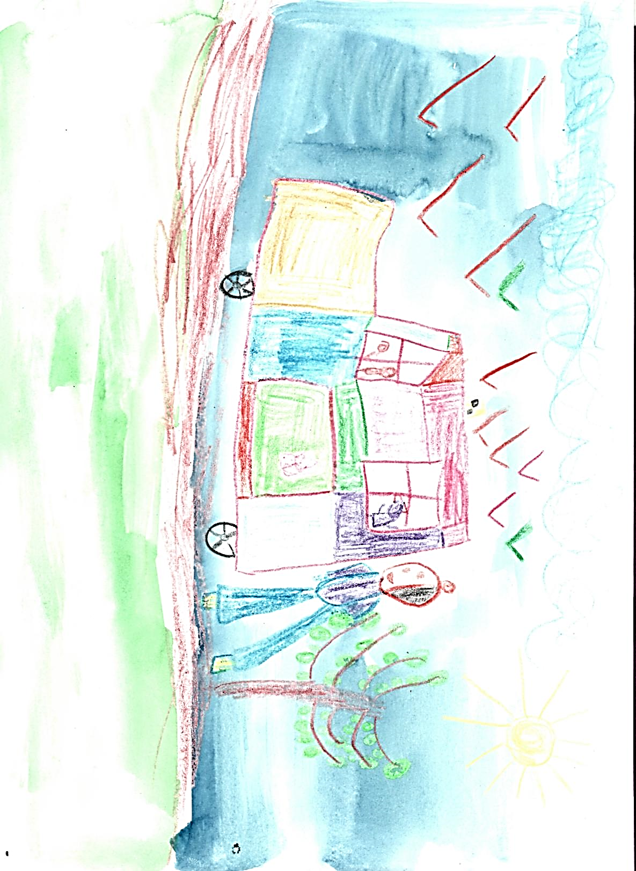
Валерия Толстоброва
(старшая группа)

Slide 9
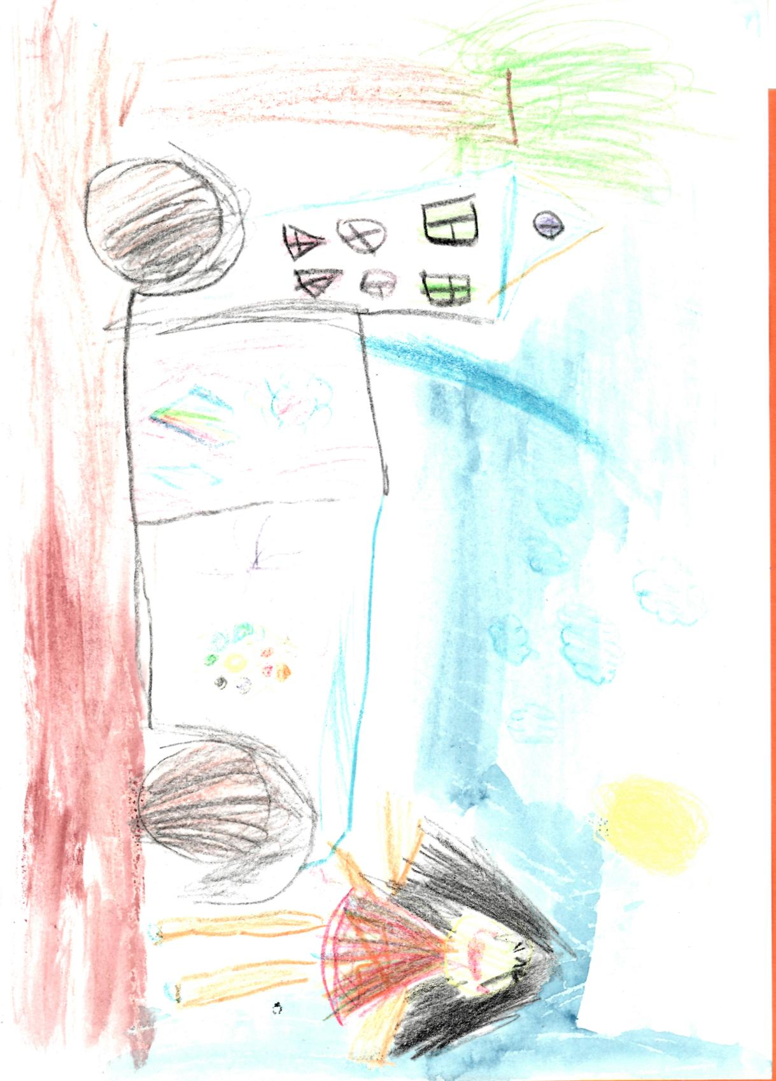
Маргарита Смирнова
(старшая группа)

Slide 10
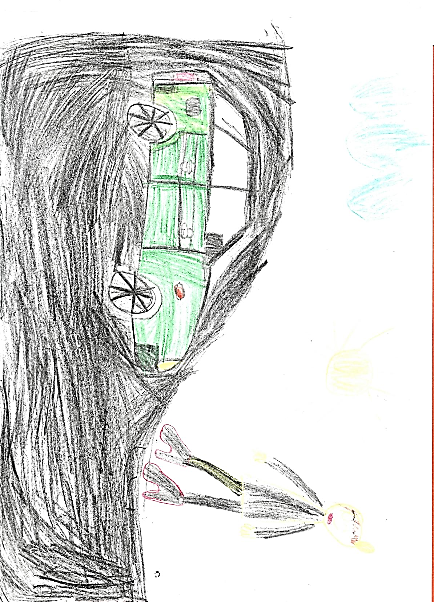
Иван Смирнов
(подготовительная к школе группа)

Slide 11
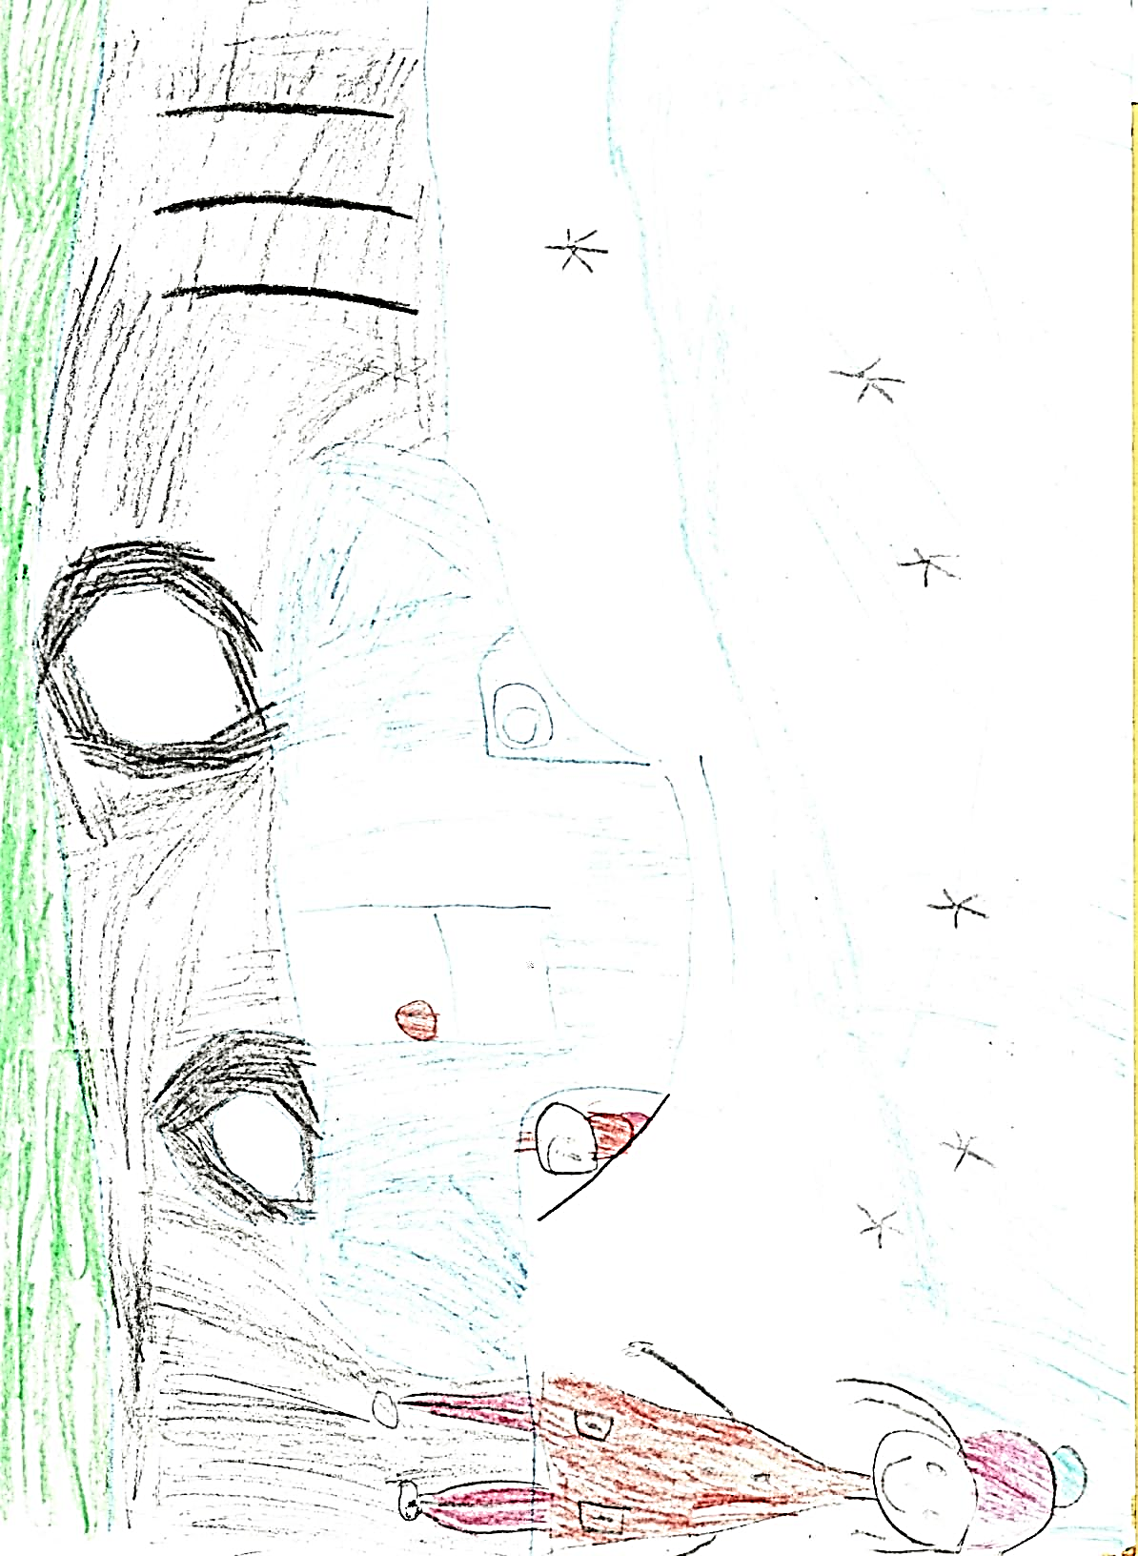
София Стругалева
(подготовительная к школе группа)

Slide 12
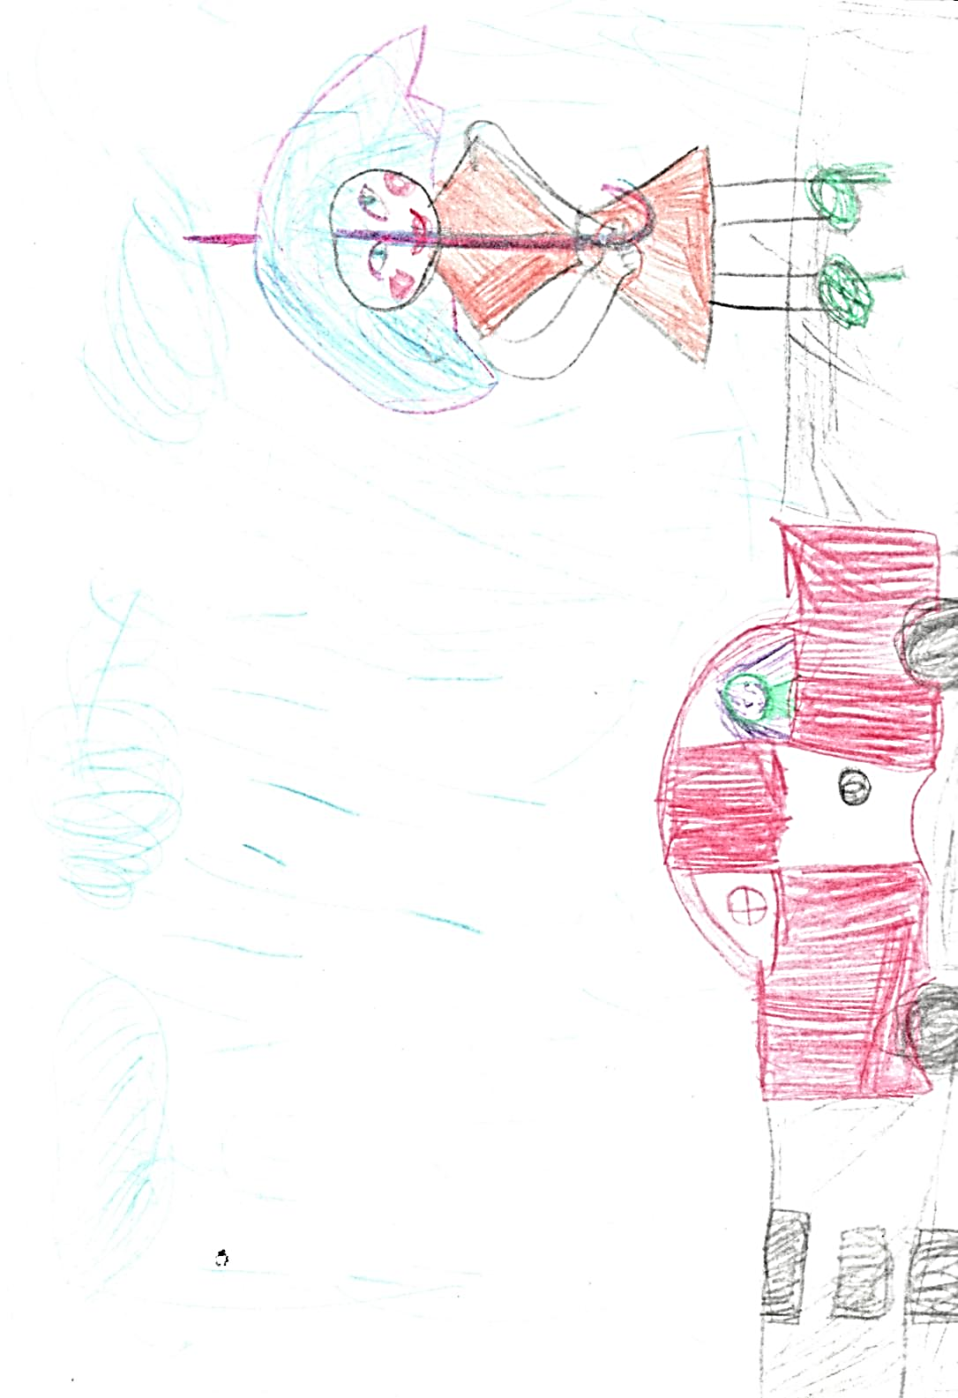
Маргарита Смирнова
(подготовительная к школе группа)

Slide 13
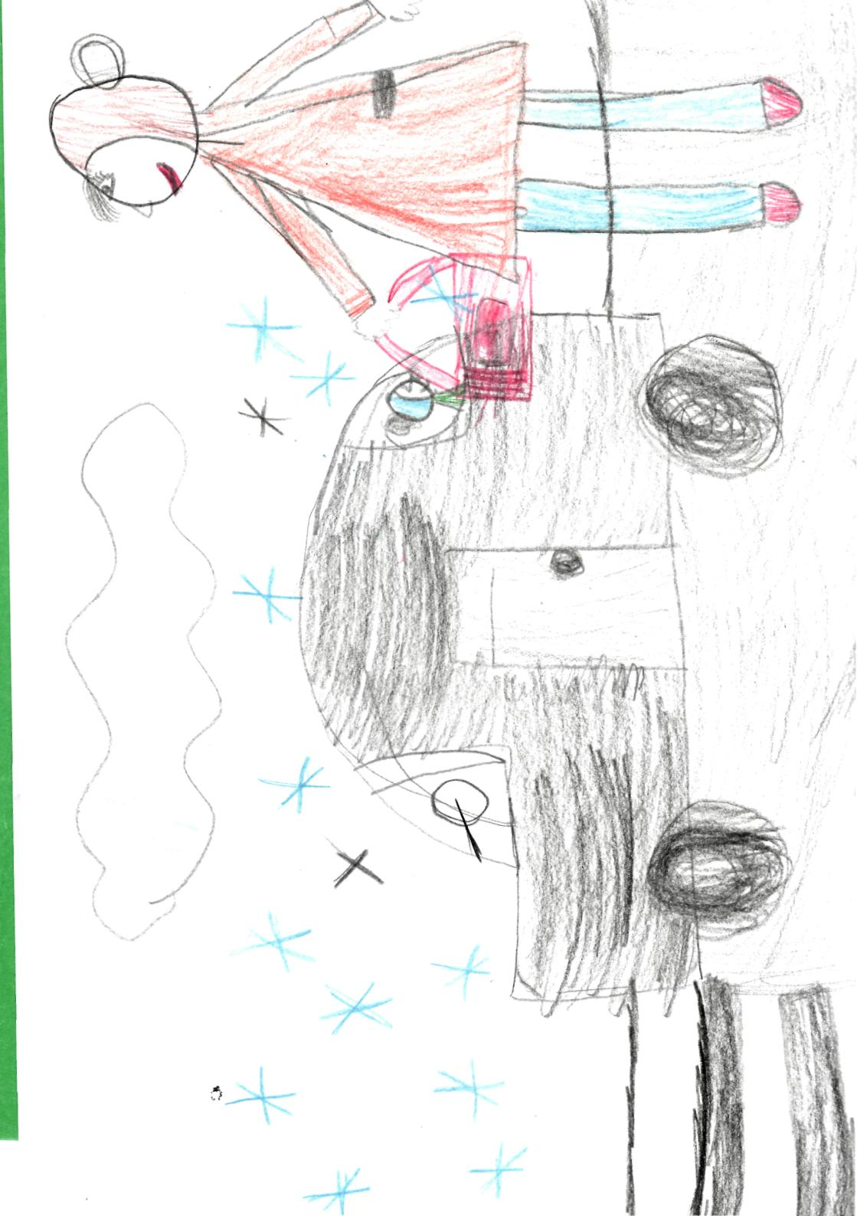
Анна Игнашова
(подготовительная к школе группа)

Slide 14
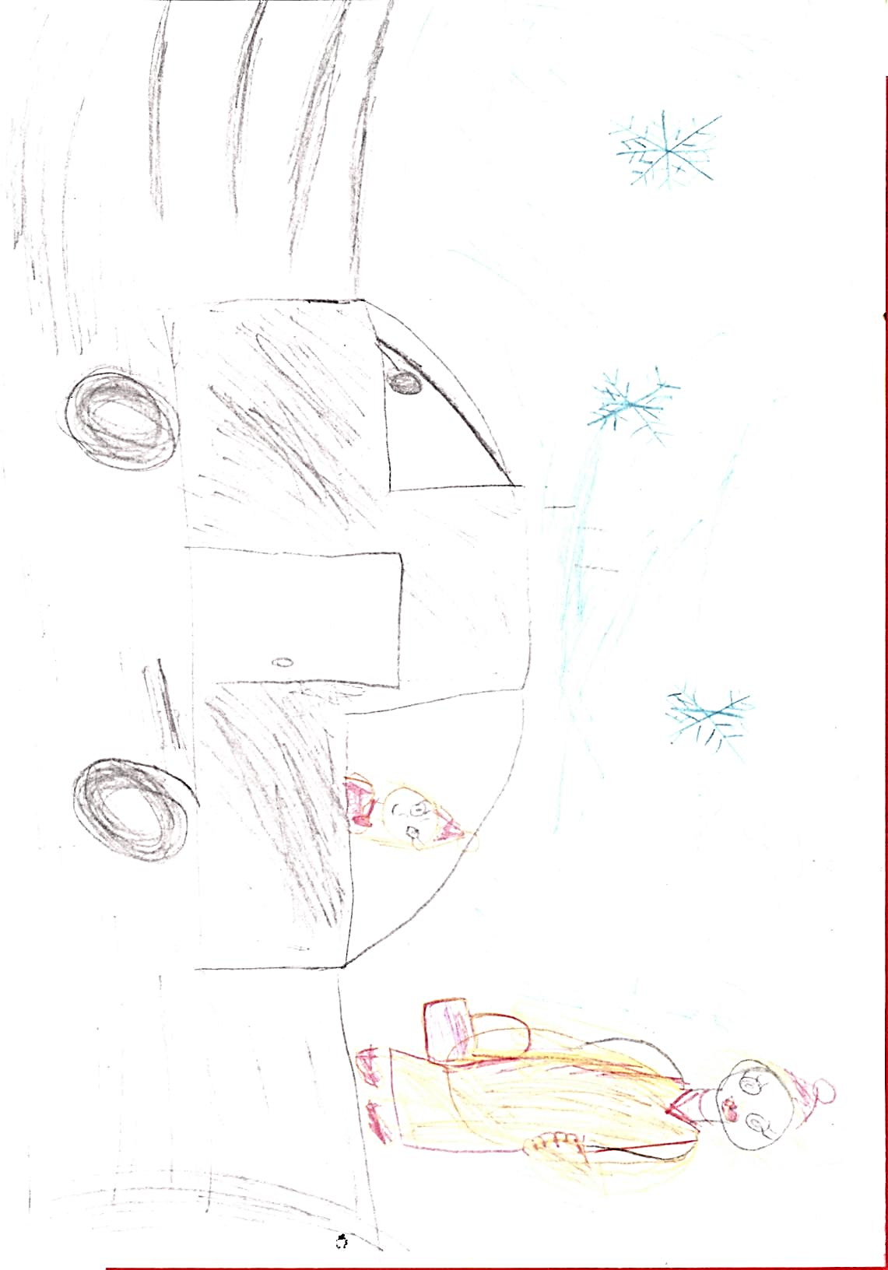
София Смирнова
(подготовительная к школе группа)

